Slide 1

软件测试实用教程 ——方法与实践
PartII 软件测试技术

Slide 2
等价类划分法设计测试用例
本章重点
为什么引入等价类划分法
什么是等价类划分法
如何使用等价类划分法
等价类划分法步骤总结

Slide 3
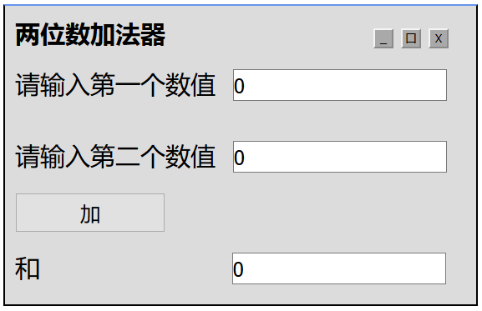
为什么引入等价类划分法
计算两个0—99之间整数的和
Notes:
我们一起来分析这样一个例子，假设我开发了非常简单的一个计算器，计算两个整数0-99之间的整数和，大家想想，两个整数的和，加数可以使用的值0-99 ，99个数字，被加数，0-99，99个数字，两个加数不同组合，最终有多少种组合？9900种，那么这9900种组合都测试一遍，我们假设1分钟测试一组数据和，那么我们需要多少时间测试完成，9900/60,大约167个小时，按每周40个小时工作时间算，4个星期才能做完？
如果我这个计算器，换成真实的计算器，加，减，乘，除都能计算，并且每个数据都是从-99万——正99万，大家想想这样组合下去，加法中我们会测试99万*99万种组合；减法，乘法，除法都同样是这么多，这还仅仅是整数运算，如果加上小数，计算平方，开方这样的数字，怎么计算，这是一个天文数字，是人无法完成的，对不对？那我们怎么做呢？
我告诉大家将输入数据划分类，使用等价类划分法，那什么是等价类划分法，如何使用等价类划分法呢？我们先看什么是等价类划分法
现在针对这句话测试 这句话是什么？ 需求！！！
大家会不会像小猪一样 。。。。。。
大家肯定说 我怎么会像它一样愚蠢呢 嘿嘿 别笑话它 其实咱们很多同学在测试过程中一直在做着小猪的超级模仿秀 比如说登陆页面 输入用户名 1-10个汉字 有的同学 输入 张三 张晓三 张小小三 其实这个时候你就是在进行着小猪一样的工作 什么工作呢？ 穷举测试
如果我们这时候采用下面讲解的等价类划分法的话 这里我告诉你 上面的这些输入其实都可以用任何一个比如“张三”来替代 而其他的都可以省略
这样大家会觉得省了不少事情 没错 等价类划分法就是这样避免重复或丢失用例的这样的一种方法 来看一下

Slide 4
为什么引入等价类划分法
计算两个0—99之间整数的和
0+1 1+1 1+2 1+3 1+4 1+5 ……+99
2+1 2+2 2+3 2+4 2+5 ……
3+1 3+2 3+3 3+4 3+5 ……
4+1 4+2 4+3 4+4 4+5 ……
5+1 5+2 5+3 5+4 5+5 ……
…… ……. …… …… ……
99+……
穷举测试是不可能的
Notes:
可以举例说有效和无效的数据
现在针对这句话测试 这句话是什么？ 需求！！！
大家会不会像小猪一样 。。。。。。
大家肯定说 我怎么会像它一样愚蠢呢 嘿嘿 别笑话它 其实咱们很多同学在测试过程中一直在做着小猪的超级模仿秀 比如说登陆页面 输入用户名 1-10个汉字 有的同学 输入 张三 张晓三 张小小三 其实这个时候你就是在进行着小猪一样的工作 什么工作呢？ 穷举测试
如果我们这时候采用下面讲解的等价类划分法的话 这里我告诉你 上面的这些输入其实都可以用任何一个比如“张三”来替代 而其他的都可以省略
这样大家会觉得省了不少事情 没错 等价类划分法就是这样避免重复或丢失用例的这样的一种方法 来看一下

Slide 5
等价类划分法设计测试用例
本章重点
为什么引入等价类划分法
什么是等价类划分法
如何使用等价类划分法
等价类划分法步骤总结

Slide 6
什么是等价类测试
定义：依据需求对输入的范围进行细分，然后再分出的每一个区域内选取一个有代表性的测试数据开展测试
等价类满足如下条件：
被测系统对该等价类中的每个数据的处理方式相同（保证等价）
各等价类之间互不相交，即每个数据唯一隶属一个等价类（保证不冗余）
所有等价类的并集是整个输入域（保证完备）

Slide 7
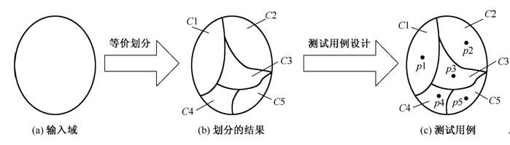
等价类划分的原理
通过等价类划分满足测试的完备性和无冗余性
分而不交
合而不变
类内等价

Slide 8
等价类划分法设计测试用例
本章重点
为什么引入等价类划分法
什么是等价类划分法
如何使用等价类划分法
等价类划分法步骤总结

Slide 9
怎样进行等价类测试
怎样划分有效等价类和无效等价类？
怎样针对有效等价类设计测试用例？
怎样针对无效等价类设计测试用例？

Slide 10
怎样进行等价类划分
怎样划分有效等价类和无效等价类
有效等价类：对于SRS而言，合理、有意义的输入数据构成的集合，即被测对象能接受的数据，用于考查软件的正常工作能力
无效等价类：对于SRS而言，不合理、无意义的输入数据构成的集合，即被测对象不能接受的数据，用于考查软件的容错能力

Slide 11
怎样进行等价类划分
等价类划分举例：请输入0——99的整数（取值范围）
输入条件是一个布尔值
有效：真值数据；无效：假值数据
逻辑值：规定的一组输入数据，且系统对每个值分别进行处理
有效：允许输入的；无效：不允许输入的数据
无效等价类
<0
有效等价类
0—99
无效等价类
>99

Slide 12
怎样进行等价类划分
等价类划分的简便原则
将某个输入条件所有可以取的值划分为一个有效等价类，其余取值划分为一个无效等价类
针对有效等价类，通过不断施加规则，将满足规则和不满足规则的数据划分为不同的有效等价类
重复该步骤，将有效等价类中不断划分为更多子有效等价类，直至无法继续划分为止，最终得到的每个有效等价类代表了被测对象的一种特殊的处理方式

Slide 13
怎样进行等价类划分
判断等价类中所有数据是否完全等价的简便原则
在某个指定的等价类中，被测对象对该等价类中的输入数据或输入项的处理方式是否一致
如果不一致，则该等价类需要进一步做等价划分

Slide 14
怎样进行等价类划分
0—99[1]
例：
整数
<0 [2]
数值
小数[4]
>99 [3]
加数
字母[5]
特殊字符[6]
非数值
空格[7]
空白[8]

Slide 15
怎样进行等价类划分
测试用例
用例编号 | 所属等价类 | 加数1 | 加数2 | 和
1 | 1（有效等价类） | 3 | 40 | 43
2 | 2（无效等价类） | 0 | -1 | 提示“请输入1—100之间的整数”
3 | 3（无效等价类） | 110 | 101
4 | 4（无效等价类） | 1.2 | 3.2
5 | 5（无效等价类） | A | B
6 | 6（无效等价类） | @ | #
7 | 7（无效等价类） | 空格 | 空格
8 | 8（无效等价类）
…… | …… | …… | …… | ……

Slide 16

怎样进行等价类划分
例：
int Add(int x1,int x2)
1 <= x1 <= 200
50 <= x2 <= 300
需求：
对于有效输入，函数返回x1与x2的和
对于无效输入，函数返回-1
x2
300
50
1
200
x1
M1

Slide 17
怎样进行等价类划分
假设当前输入域中有两个输入条件x,y,且输入条件x有m个有效等价类，输入条件y有n个有效等价类，如何设计其中的测试用例

Slide 18
怎样进行等价类划分
强组合
最终得到的测试用例完全覆盖所有输入条件的有效等价类的所有组合情况

Slide 19
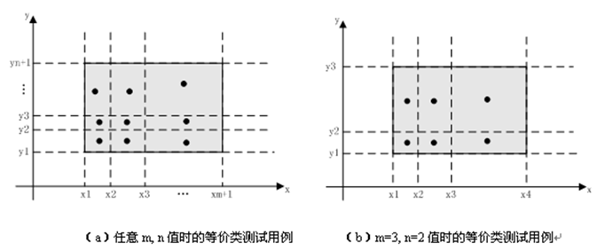
怎样进行等价类划分
强组合方式
测试用例总个数：m * n

Slide 20
怎样进行等价类划分
弱组合
测试用例仅需覆盖所有输入条件的有效等价类即可

Slide 21
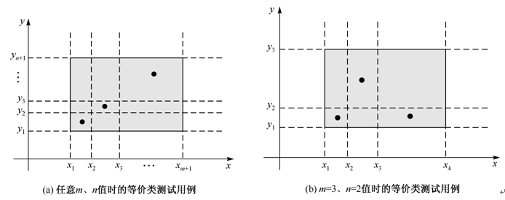
等价类测试
弱组合方式

Slide 22
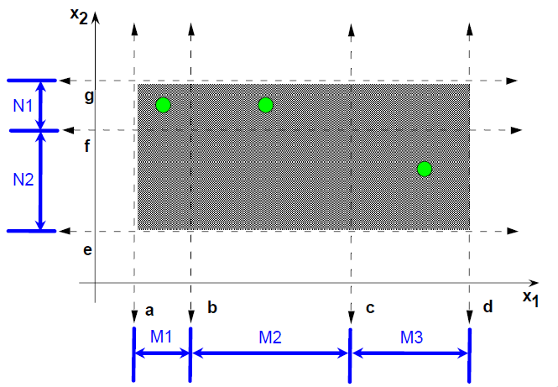
怎样进行等价类划分
弱组合覆盖

Slide 23
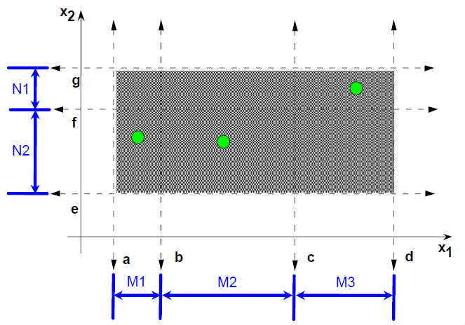
怎样进行等价类划分
弱组合覆盖

Slide 24
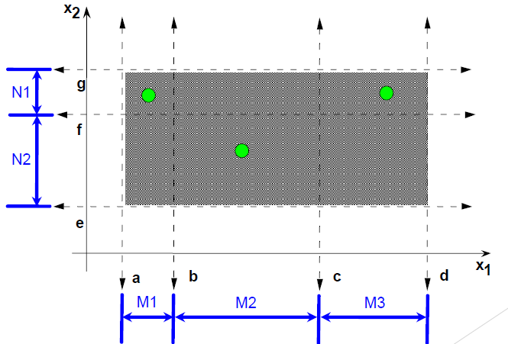
怎样进行等价类划分
弱组合覆盖
测试用例总个数：
参数输入条件中最大的那个

Slide 25
怎样进行等价类划分
无效等价类的测试用例
对于无效等价类，设计测试用例引入单缺陷假设，即一个测试用例，仅覆盖一个输入条件的某一个无效等价类，实质在于，可将每个无效等价类看作一个可能的缺陷，设计测试用例时应针对每类可能的缺陷单独进行测试

Slide 26
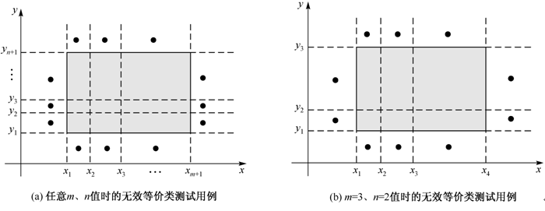
怎样进行等价类划分
无效等价类设计测试用例

Slide 27
怎样进行等价类划分—实例
捉虫实践1：第二日问题需求，根据用户输入的日期，系统输出下一天的日期，时间要求是1800年至2050年之间
针对个体输入域
针对整体输入域
测试分析

Slide 28
输入域的确定
整体输入域：多个输入条件共同构成的具有一定实际意义的输入域
个体输入域：输入条件分别构成的单个输入域的集合

Slide 29
怎样进行等价类划分—实例
第一次测试尝试
等价类划分
等价类 | 年份 | 月份 | 日期
有效等价类 | Y1: 1800<=年份<=2050 | M1: 1<=月份<=12 | D1: 1<=日期<=31
无效等价类 | Y2: 年份<1800 | M2:月份<1 | D2: 日期<1
 | Y3:年份>2050 | M3:月份>12 | D3: 日期>31

Slide 30
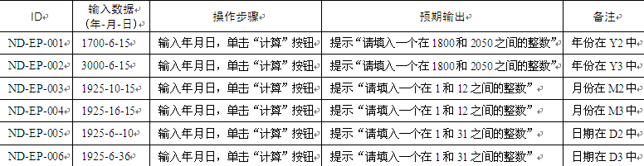
怎样进行等价类划分—实例
第一次尝试测试
无效等价类的测试用例

Slide 31
怎样进行等价类划分—实例
第一次尝试测试
有效等价类的测试用例

Slide 32
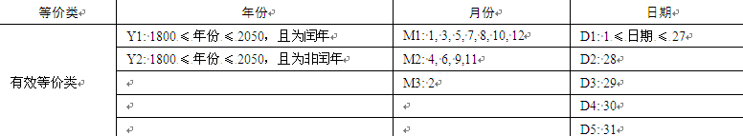
怎样进行等价类划分—实例
第二次测试尝试
等价类划分

Slide 33
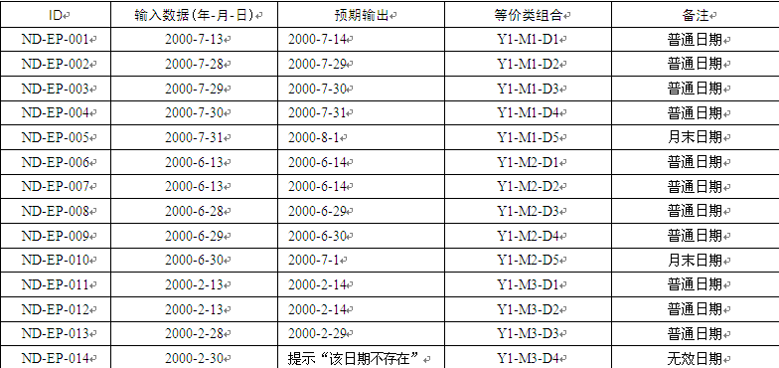
怎样进行等价类划分—实例
第二次测试尝试，有效等价类的测试用例

Slide 34
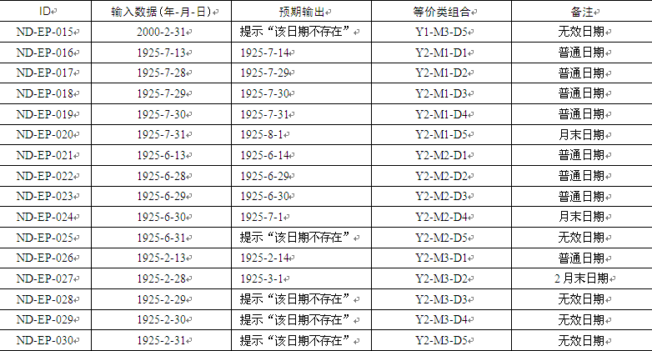
怎样进行等价类划分—实例
第二次测试尝试，有效等价类的测试用例（续）

Slide 35
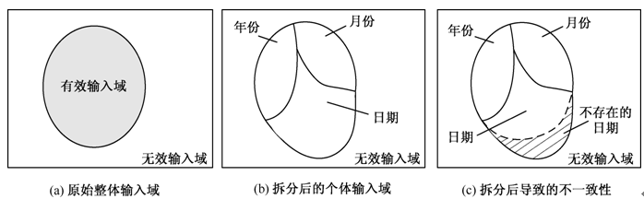
怎样进行等价类划分—实例
第二次测试尝试
独立性假设导致的冗余

Slide 36
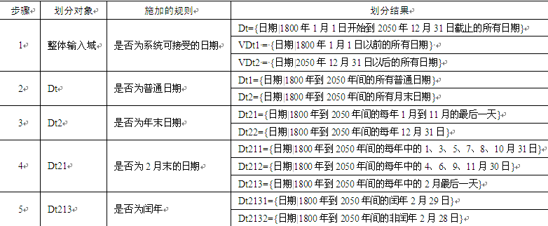
怎样进行等价类划分—实例
针对整体输入域

Slide 37
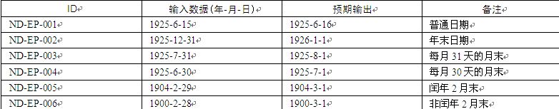
怎样进行等价类划分—实例
针对整体输入域

Slide 38
评价测试用例
测试用例对被测对象的覆盖率
测试用例冗余
测试用例数量
测试用例对缺陷定位能力
测试用例设计的复杂度

Slide 39
怎样进行等价类划分—根据输出域设计测试用例
针对输出域的等价类测试
选择合适的输出域来划分等价类
针对选定的输出域划分等价类
根据划分的等价类设计测试用例

Slide 40
怎样进行等价类划分—根据输出域设计测试用例
捉虫实践2：佣金问题49页实例描述
输出域的选择
销售额？佣金？
等价划分和测试用例设计

Slide 41
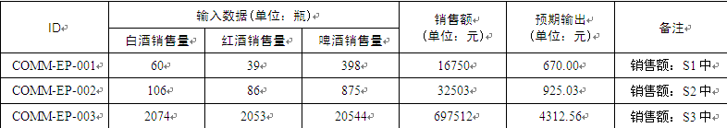
怎样进行等价类划分—根据输出域设计测试用例
等价划分和测试用例设计
输出域关注的重点：有效输出

Slide 42
等价类划分法设计测试用例
本章重点
为什么引入等价类划分法
什么是等价类划分法
如何使用等价类划分法
等价类划分法步骤总结

Slide 43
等价类测试步骤总结
1 分析需求，确定根据输入域或输出域划分等价类；
2 分析输入域，选择针对整体域或个体域进行等价划分；
3 若针对整体输入域划分等价类，则每个等价类设计一个测试用例，设计测试用例时，对于每个等价类，通常测试数据的选择是从该等价类中抽取一个正常值；

Slide 44
等价类测试步骤总结
4 若针对个体输入域划分有效和无效等价类，对于有效等价类，在强组合方式下设计测试用例，对于无效等价类，基于单缺陷假设来设计测试用例；
5 若需要针对输出域进行等价类测试，则选择合理的输出域进行等价划分，并补充测试用例

Slide 45
等价类测试步骤总结
等价类测试的注意事项：
1 当等价划分不合理，将导致测试用例漏洞
2 当输入条件之间存在关联时，若基于个体输入域进行测试，将导致测试用例冗余

Slide 46
等价类测试
小结
目标是从理论上追求测试的完备性和无冗余性
基于：独立性假设和单缺陷假设
当等价划分不合理(即存在漏洞时)，将导致测试用例的漏洞；
当输入条件之间存在关联时，若基于个体输入域进行测试，将导致测试用例的冗余

Slide 47
等价类测试
等价类满足如下条件：
被测系统对该等价类中的每个数据的处理方式相同（保证等价）
各等价类之间互不相交，即每个数据唯一隶属一个等价类（保证不冗余）
所有等价类的并集是整个输入域（保证完备）
Notes:
什么是等价类划分法，依据需求对输入的范围进行细分，然后再分出的每一个区域内选取一个有代表性的测试数据，开展测试。这句话说起来非常简单，但做起来没那么简单。
我们前面讲到的取每一个值，然后组合每一组值，这是穷举测试，引入等价类，我们就要摒弃穷举测试，然后对输入范围进行合理分类，这个合理分类就是等价类划分，然后再分出的每个区域内提取一个有代表性的测试数据设计成测试用例，开展测试。
在这个过程中，大家要重点掌握什么是合理分类，并且你的测试用例设计的是否合理，是否能覆盖全，这就是划分等价类是否成功的关键。
经讲过了，由于重要 今天再次重点讲解
摒弃穷举测试 而是对输入的范围进行 合理分类，在每个分类中选取代表性数据作为测试用例
这里说的 合理分类就是“等价类”
之所以“等价”是因为 从划分好的分类中 任意选取一条数据都能代表其他的数据 它们之间选取是等价的
这样就能大大减少 测试工作量 可以说在任何测试工作中 这种方法都是被普遍采用的 因为不能穷举测试
那大家是不是体会到 在这种方法中什么最关键？ 如何分类最关键 如果类分的好 直接取数据很容易；如果分类不合理，那取出来的数据也不能全部覆盖测试点 那测试也是不充分的 所以 看下如何划分“等价类”
等价类划分法是一种重要的、常用的黑盒测试方法，它将不能穷举的测试过程进行合理分类，从而保证设计出来的测试用例具有完整性和代表性。
大家知道穷举测试是不可能的，哪怕登录页面也有无穷尽的用例。所以咱们必须找一个代表能代表一类用例，它错其他的用例也错，它对其他用例也对。
等价类是指某个输入域的子集合。在该子集合中，各个输入数据对于揭露程序中的错误都是等效的，它们具有等价特性，即每一类的代表性数据在测试中的作用都等价于这一类中的其它数据。这样，对于表征该类的数据输入将能代表整个子集合的输入。
等价类划分法是把所有可能的输入数据，即程序的输入域划分为若干部分（等价类），然后从每一个子集中选取少数具有代表性的数据作为测试用例。可以保证——测试某等价类的代表值就是等效于对于这一类其它值的测试。
等价类划分很重要 那既然重要 怎样使用呢？一起回忆一下该方法

Slide 48
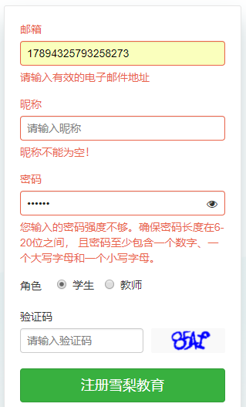
练习
一、雪梨教育的密码设置规则如下：
密码长度在6-20位之间
至少包含一个数字
至少包含一个大写字母和一个小写字母

Slide 49
练习
二、邮箱地址输入框输入数据，程序检测，判断用户输入的邮箱地址是否合法。现用等价类划分法设计测试用例，邮箱文本框中对输入的要求：
邮箱用户名只能用小写字母和数字组成
用户名长度在6-30个字符之间
必须要有@符号和必须要有'.'
@后面要以*.*结束(*为任意字符串)

Slide 50
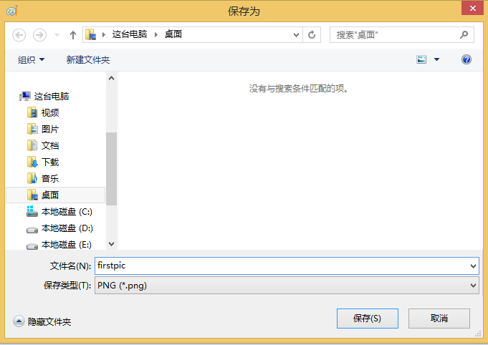
练习
三、针对Windows命名规则，设计测试用例
文件名可以包含除、/:*?”< >和|之外的任意字符
长度是1-255个字符

Slide 51
内容总结
为什么引入等价类划分
避免测试工作量过大，并且测试不合理
什么是等价类划分
依据需求对输入的范围进行细分，然后再分出的每一个区域内选取一个有代表性的测试数据开展测试

Slide 52
内容总结
怎样进行等价类划分
强组合方式
弱组合方式

Slide 53
Question

